Slide 1

Té o Infusión de hierbas medicinales para tratar padecimientos comunes de manera natural

Slide 2
MISIÓN
Proveer a nuestros clientes una experiencia excepcional de té, ofreciendo una gran variedad de sabores y mezclas únicas mientras promovemos la salud, el bienestar y la sostenibilidad en cada taza.
VISIÓN
Convertirnos en el referente regional en la industria del té, resaltando nuestra calidad, innovación y compromiso con la comunidad y el medio ambiente.

Slide 3


Slide 4
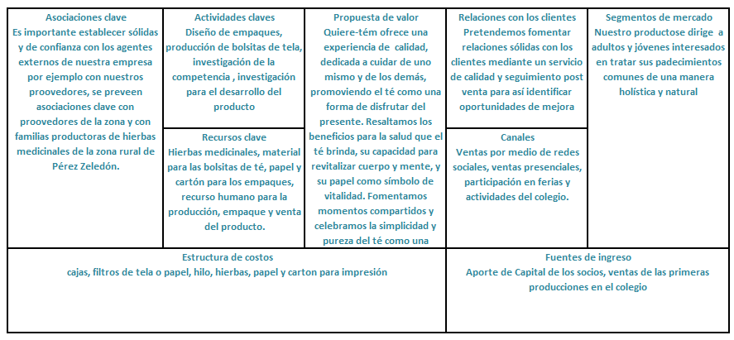
PLAN CORPORATIVO

Slide 5
FODA -MECA
Corregir: Se pretende además de aumentar el aporte de los accionistas realizar actividades para generar recursos para la primera producción. Se sigue realizando una investigación exhaustiva de hierbas medicinales, usos del CBD, y elaboración de Té e infusiones.
Afrontar: Establecer una política de excelencia en el servicio al cliente tanto en las ventas como en la post venta. Explotar nuestra ventaja competitiva de ser un producto elaborado de forma artesanal.
Debilidades: Falta de recursos económicos para extender la producción; Falta de experiencia de los colaboradores en la elaboración de mezclas e infusiones de Té.
Amenazas: Competidores a nivel Nacional; Poca fidelización de los clientes

Slide 6
ANÁLISIS DE LA COMPETENCIA
Nuestra competencia directa son las marcas distribuidoras de tè por ejemplo Manza té, te Mondaisa, entre otros y nuestra competencia indirecta serian las marcas distribuidoras de café por ejemplo Café los Gemelos, Café Rey , Café 1820 entre otros, los competidores mas cercanos a nuestro producto serian Manza tè y tè Mondaisa.

Slide 7
ESTRATEGIA COMPETITIVA
Nuestra estrategia es competir por calidad de producto y ofrecer una experiencia única, agradable y natural a nuestros clientes.

Slide 8
VENTAJA COMPETITIVA
Nuestra ventaja es la calidad de nuestro producto, característica garantizada mediante la manufactura artesanal con hierbas medicinales de la zona.

Slide 9
MEZCLA DE MARKETING
  Producto:
    Descripción: Té e Infusión de hierbas medicinales.
    Atributos: Producto elaborado de manera artesanal, con hierbas cultivadas en la zona de Pérez Zeledón.
    Empaque: El producto se va a vender en 6 diferentes sabores, empacadas en una cajita de cartón con 20 bolsitas de té cada una.
    Presentaciones a la venta: Cajas con 20 sobres el 6 sabores distintos
  Precio:
    Análisis del precio de competidores del mercado. Nuestros principales competidores ofrecen productos que oscilan entre los 2000 y 5000 colones
    Estrategia de precio: Se establece un precio de ¢2500 colones por caja par incursionar en el mercado
    A quienes va dirigido: Población de todas las edades interesada en encontrar un producto natural que se ajuste a su necesidad

Slide 10
  Plaza:
    Puntos de venta. Stand en el Colegio, Feria del agricultor, ventas electrónicas
    Logística. El producto será vendido y distribuido por los estudiantes
  Publicidad y promoción:
    Creación de páginas web o redes sociales. La compañía cuenta con Instagram Tic Tock y facebook
    Brochures, banners, etc. Se elaboran banners electrónicos informativos para entregar a los clientes a cerca de los beneficios de cada infusión de hierbas

Slide 11
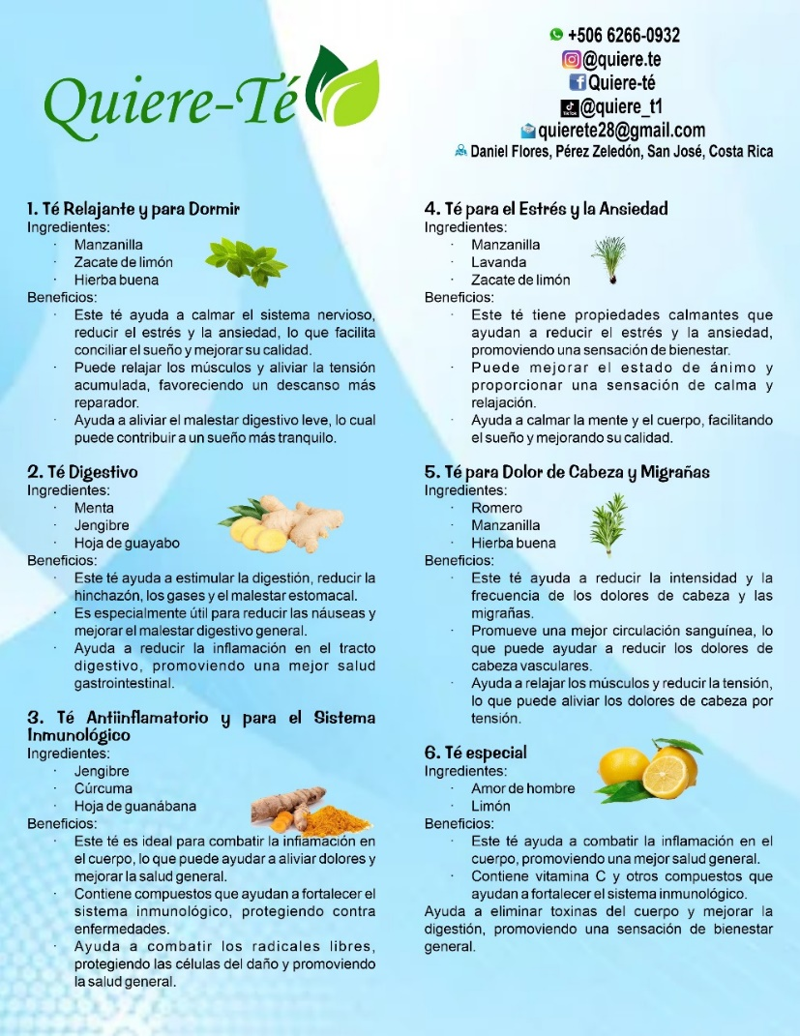
NUESTRO PRODUCTO

Slide 12
“La experiencia de
Un buen té cultivado
Con pasión y servido con
Amor”

